Slide 1

Radio streamer
Julián navarrete
Proyecto final de computación

Slide 2
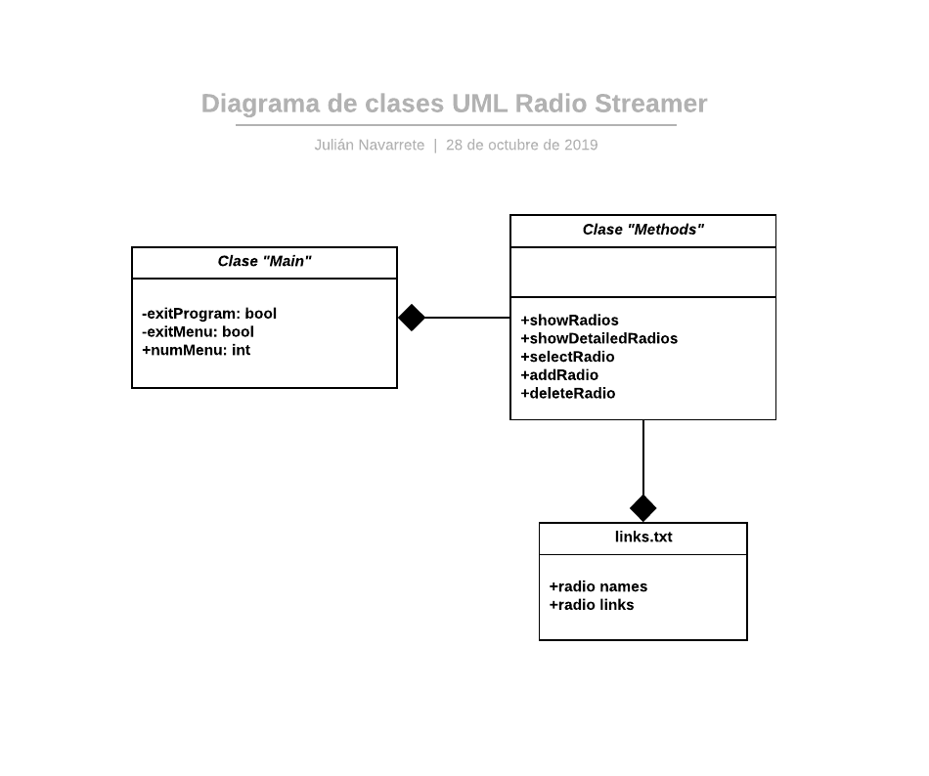
Diagrama uml

Slide 3
Clases utilizadas
Se utilizan 2 clases:
Clase “Main”: como su nombre lo indica, es en donde se ejecuta el software.
Clase “Methods”: en esta clase encontramos todos los métodos para visualizar las emisoras disponibles, elegir cual reproducir, y agregar o eliminar emisoras.

Slide 4
Características y problemas de diseño
Realizarlo en POO.
Dificultad con interfaz gráfica.
Trabajar en más de un archivo.
Librería VLC y time. Principalmente con time.sleep() y player.stop()/player.pause().
Al momento de agregar y/o borrar una radio, como debía quedar links.txt.
Problema al abrir archivo con parámetro “a”, para poder ubicar el cursor.

Slide 5
Problemas técnicos
Incompatibilidad de PyQt5-tools (Qt Designer) con Python 3.8.
Al desinstalar Python 3.8 e intentar instalar una versión anterior daba un error de “Hay una versión más reciente de Python ya instalada en el sistema”, por lo que no se podía instalar una versión anterior.
Borrar todos los archivos, claves de registro del SO y Path de Python, solo generó problemas y no pude instalar una versión anterior a las 3.8 (mediante descarga de la página).
Intento instalar Python 3.7 desde Microsoft Store, carpetas ocultas y protegidas por el sistema.
Al lograr encontrar dichas carpetas ocultas, las librerías se instalaban en otra ubicación y no eran reconocidas por PyCharm.
Cuando logré que PyCharm las reconociera, la librería de VLC daba errores y no se ejecutaba.
Al final tuve que formatear la PC e instalar la versión 3.7.5 de Python y todo anduvo bien.

